Slide 1
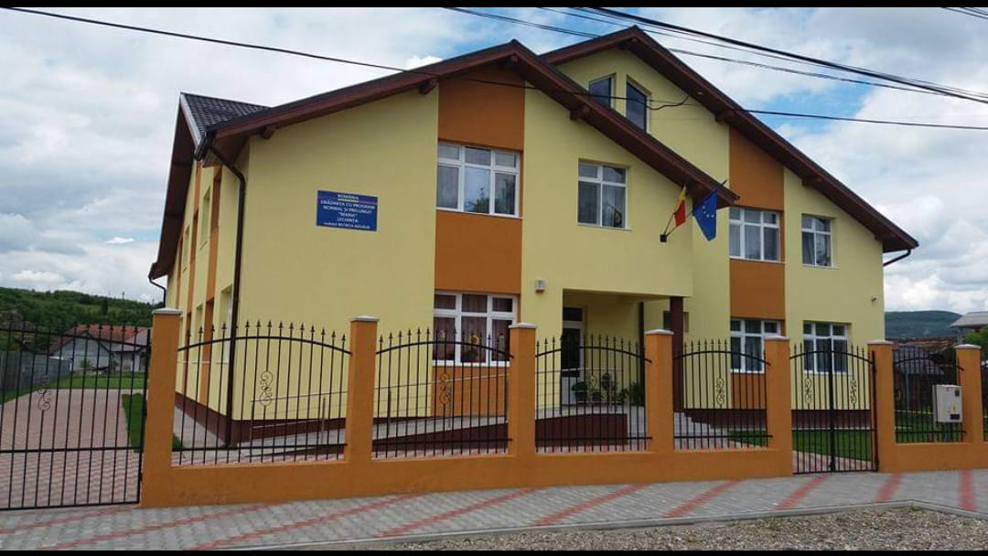
„Plan your money, plant your future”
GLOBAL MONEY WEEK
20.03.2023 - 26.03.2023

Slide 2
GRĂDINIȚA CU PROGRAM PRELUNGIT „MARIA”
Grupa mică-mijlocie „Floriele”
„Bacnote și monede”- observarea colecției de bani
„Pușculița pentru economii”- decorare
Educatoare: GREAB LAURA-MARIA
MUREȘAN ANCUȚA-MIHAELA

Slide 3
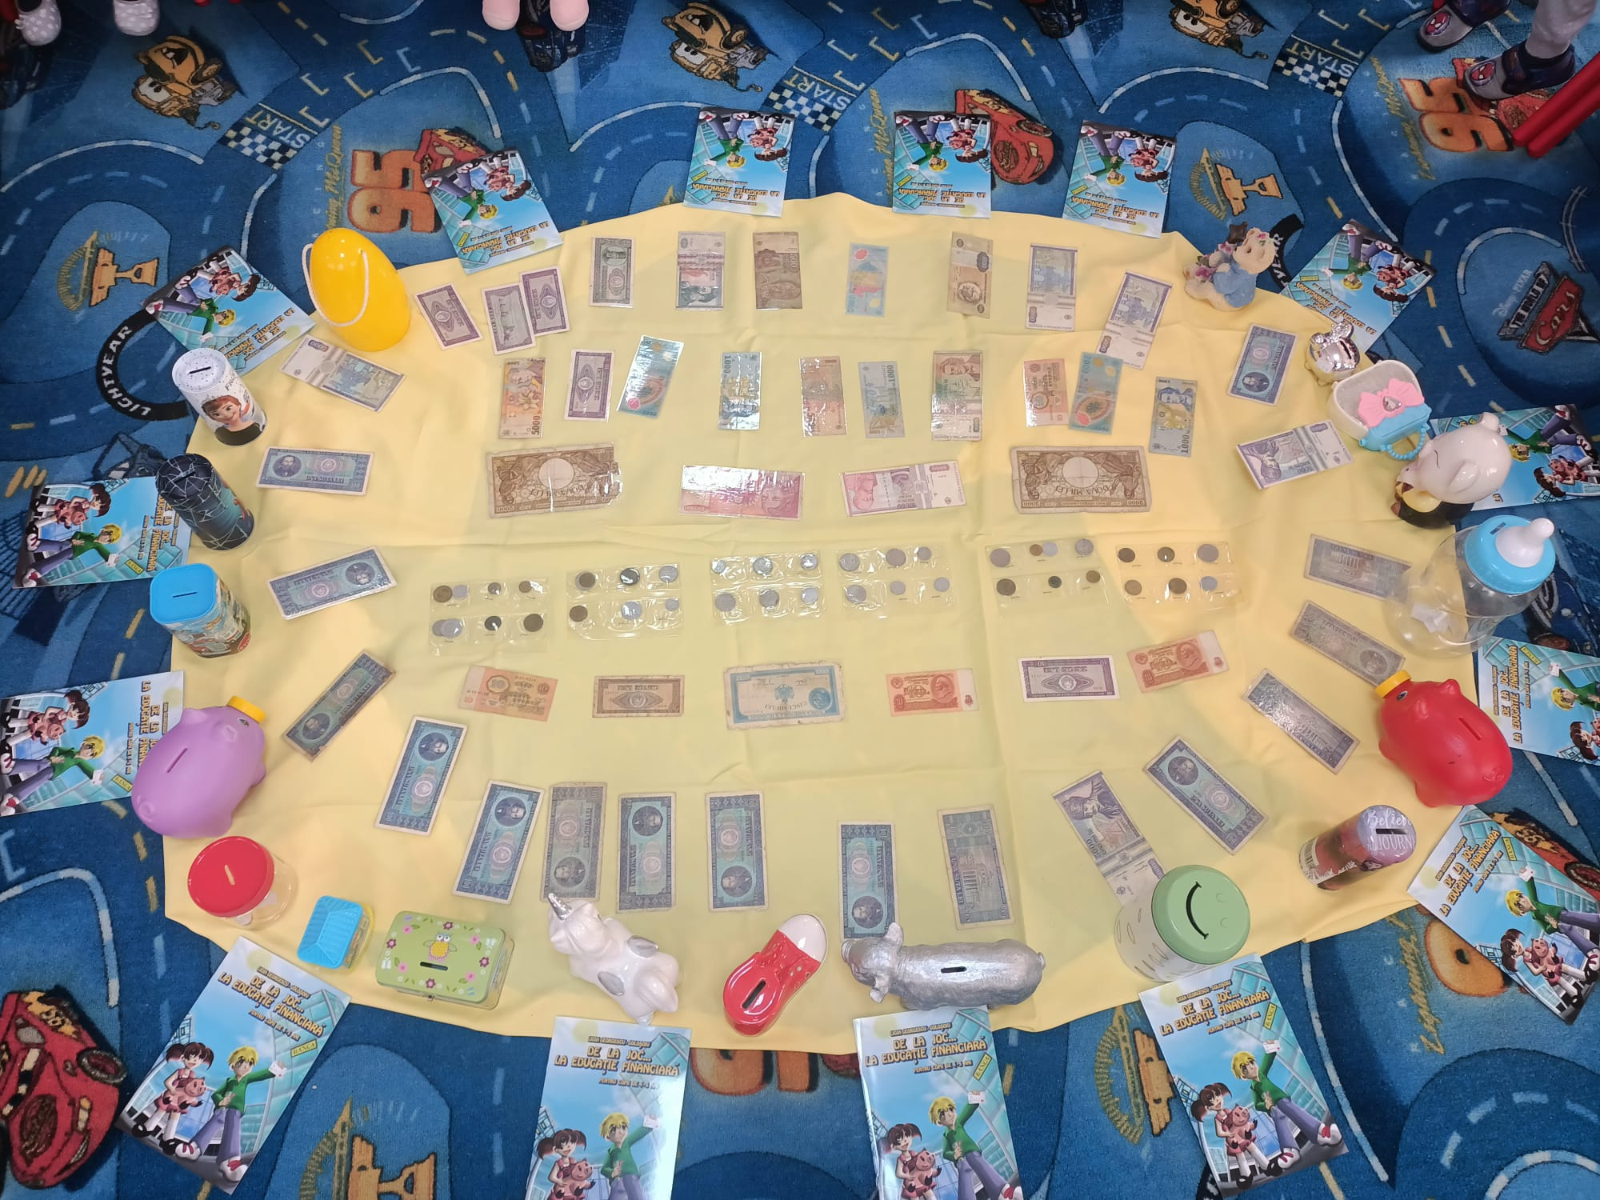

Slide 4
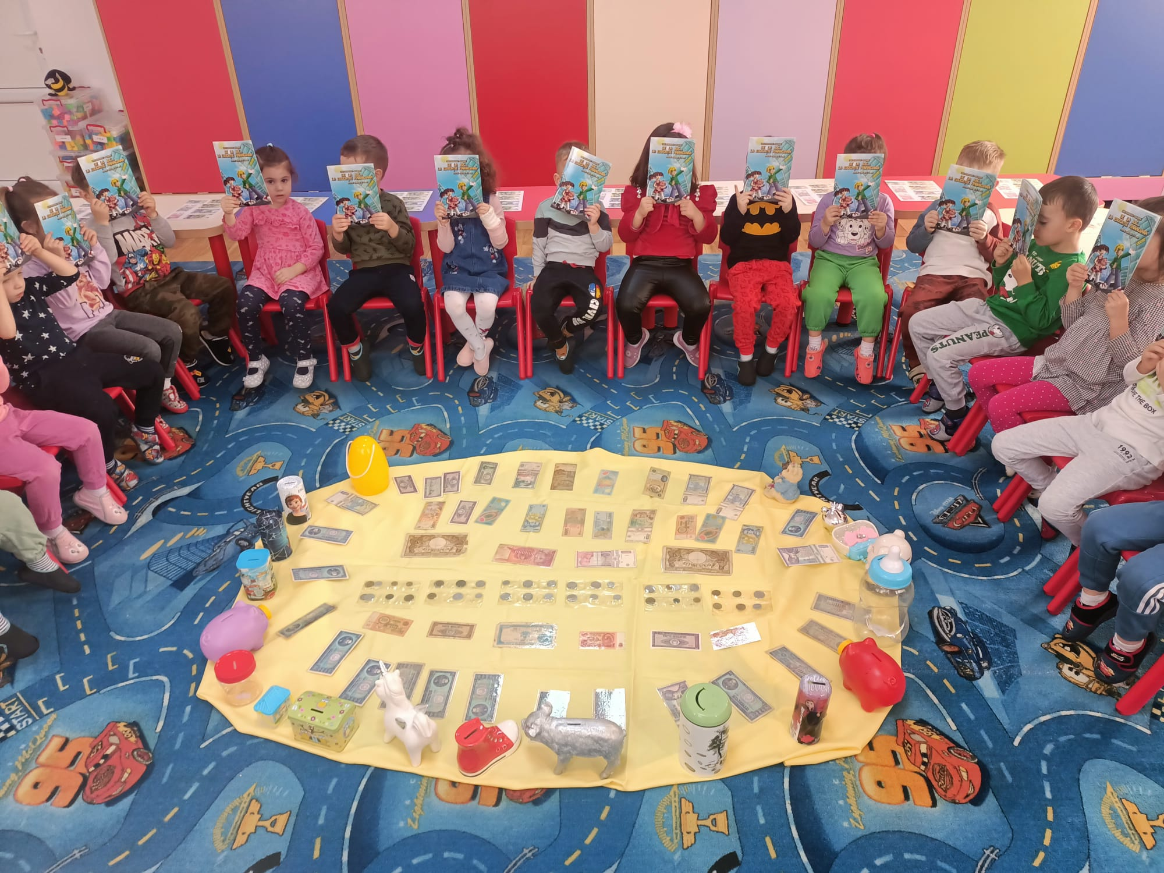

Slide 5
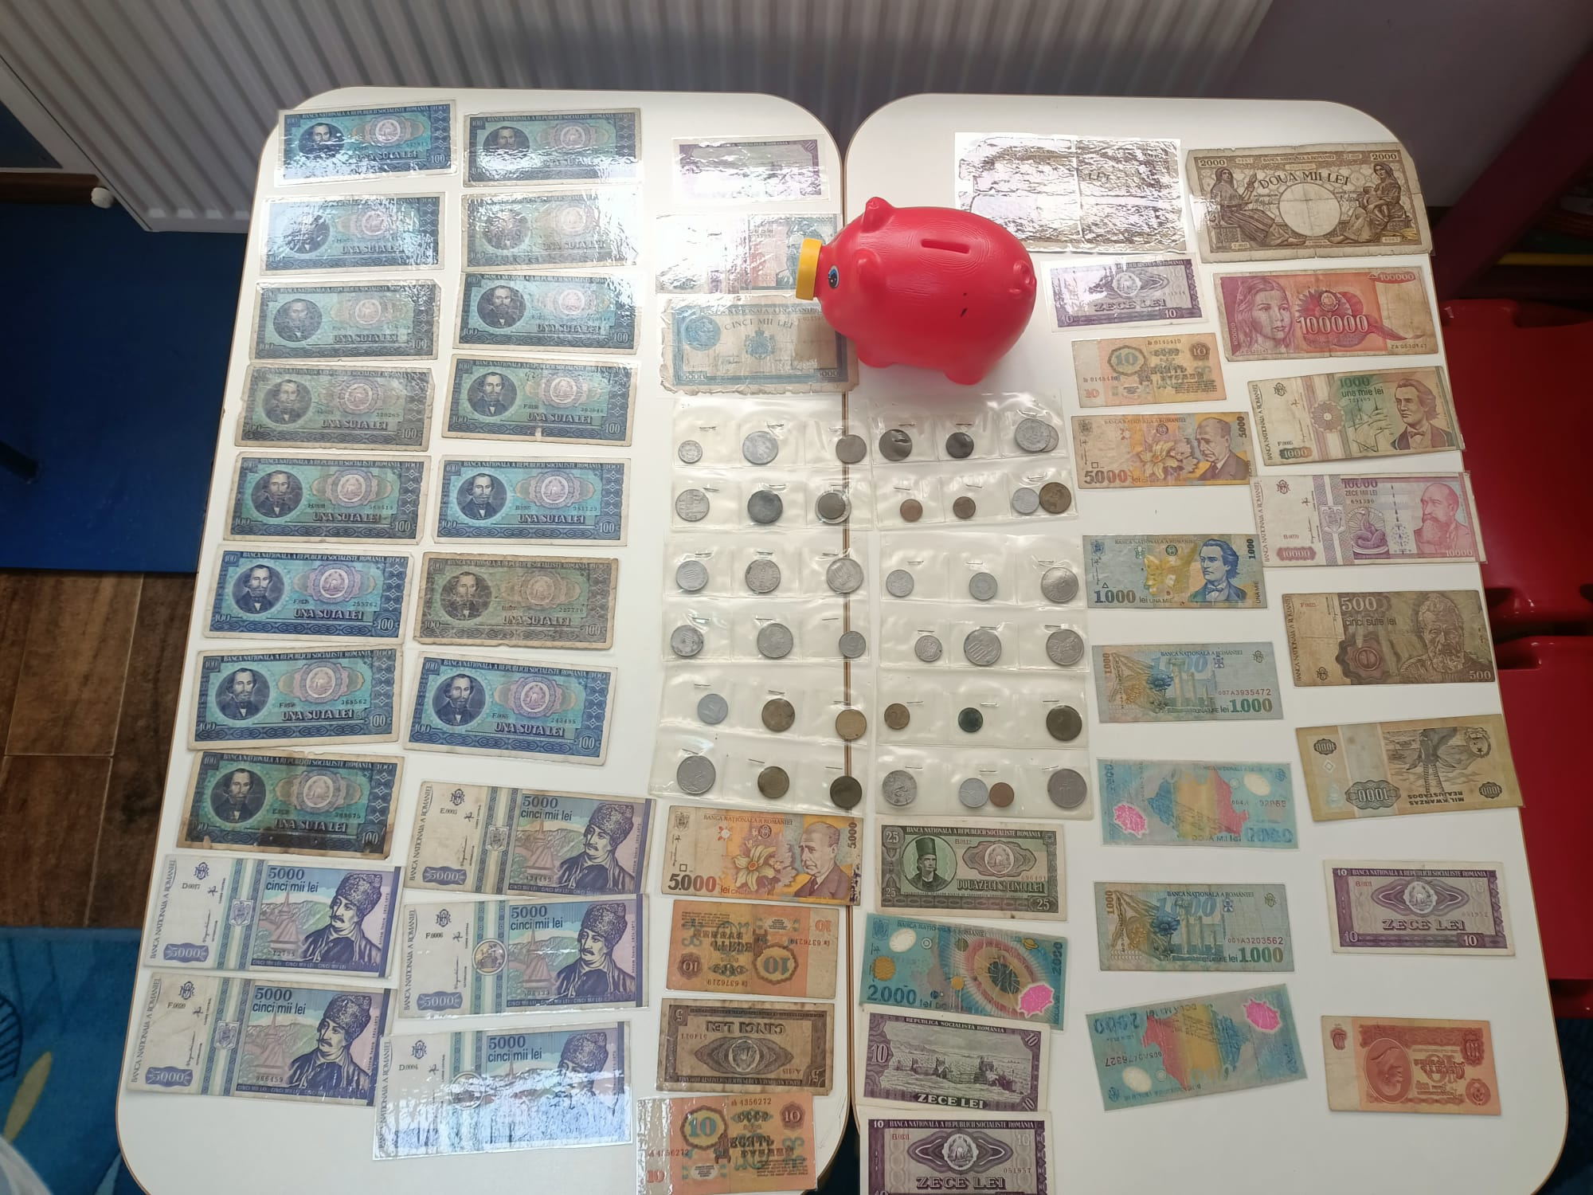

Slide 6
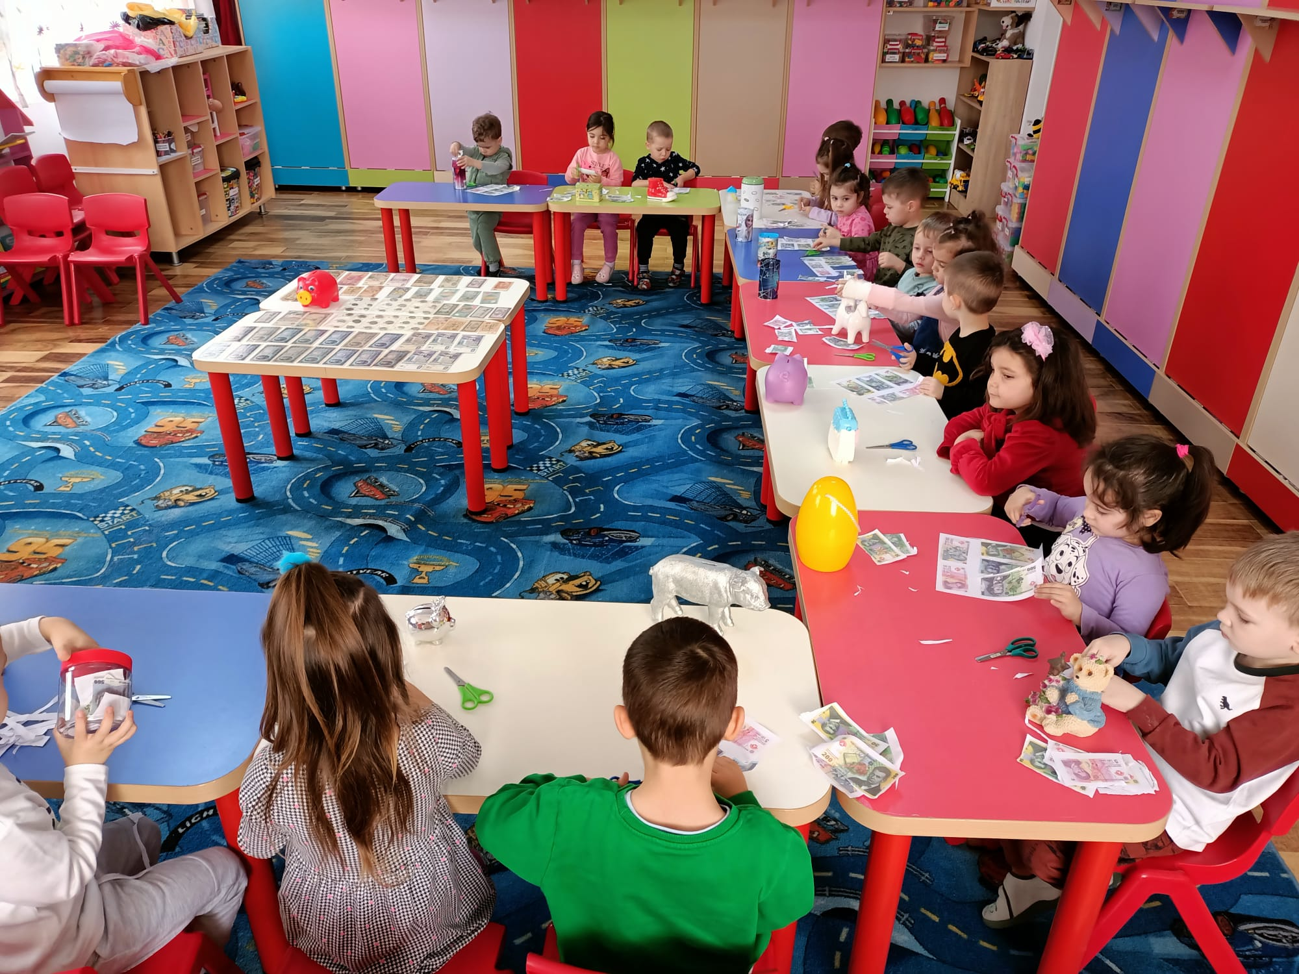

Slide 7
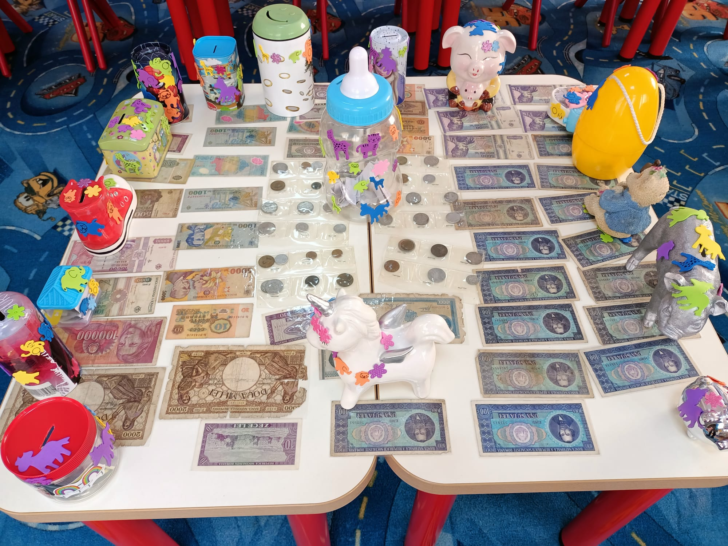

Slide 8
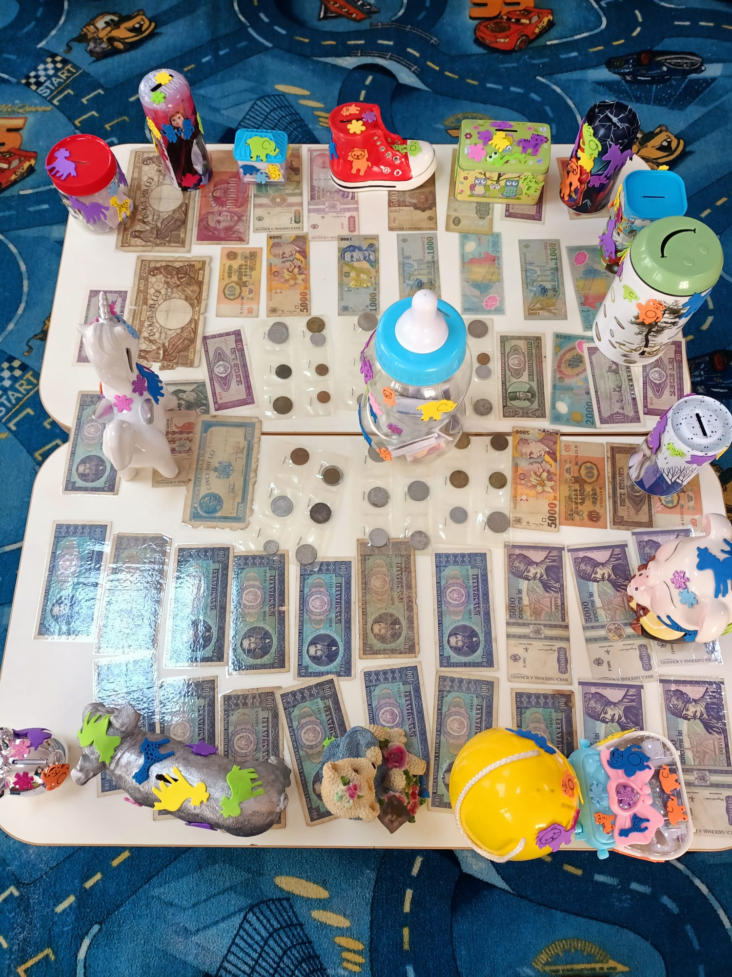
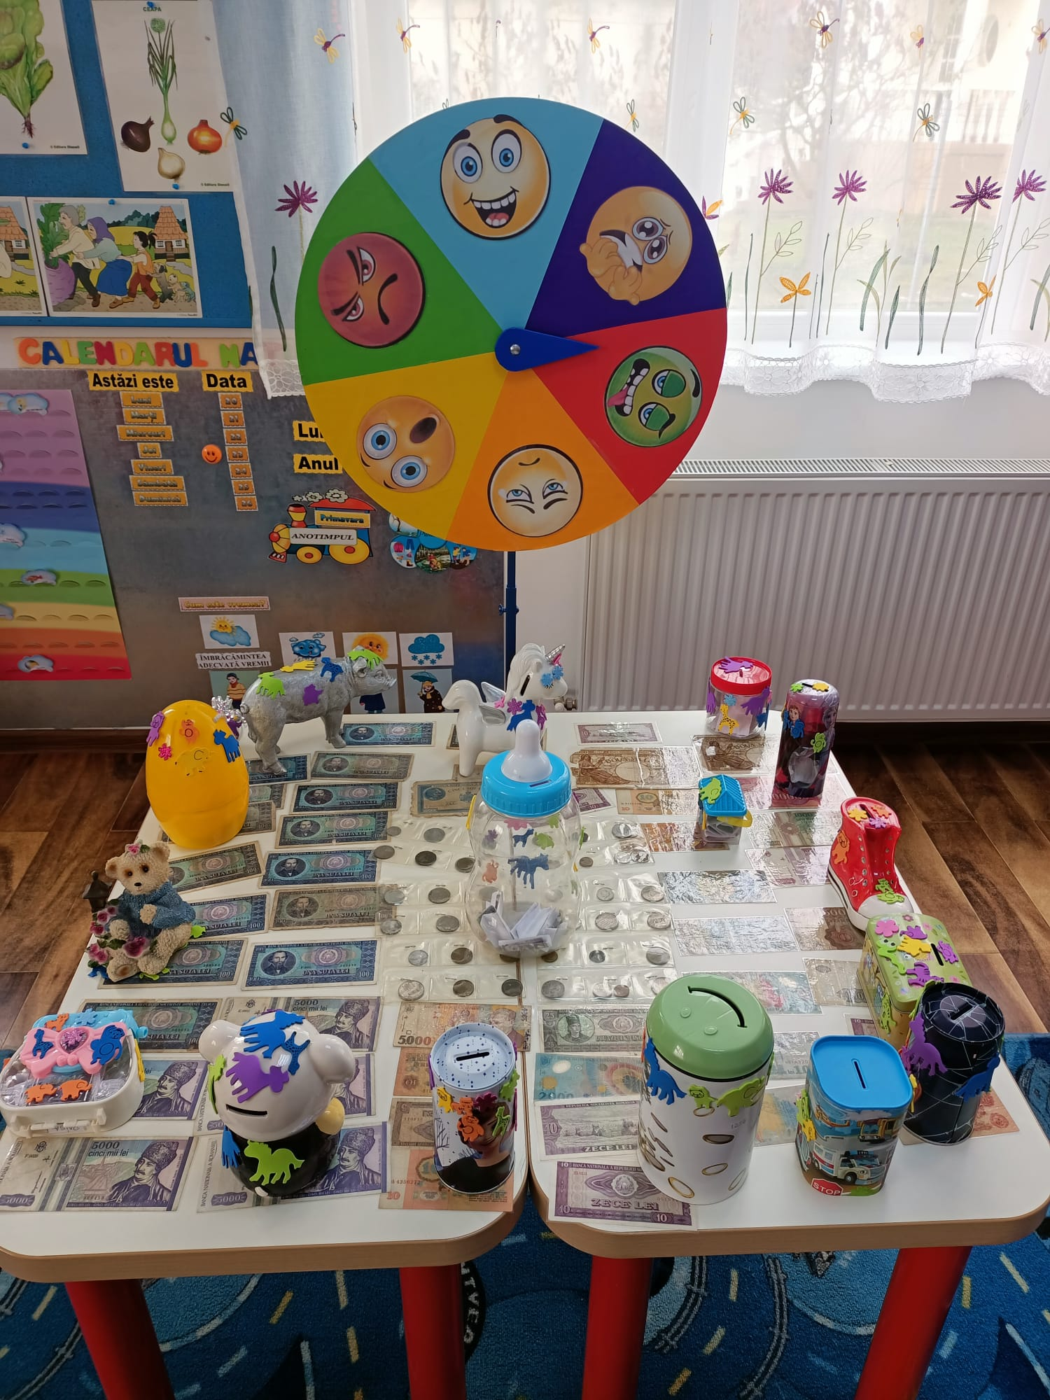

Slide 9
